Slide 1
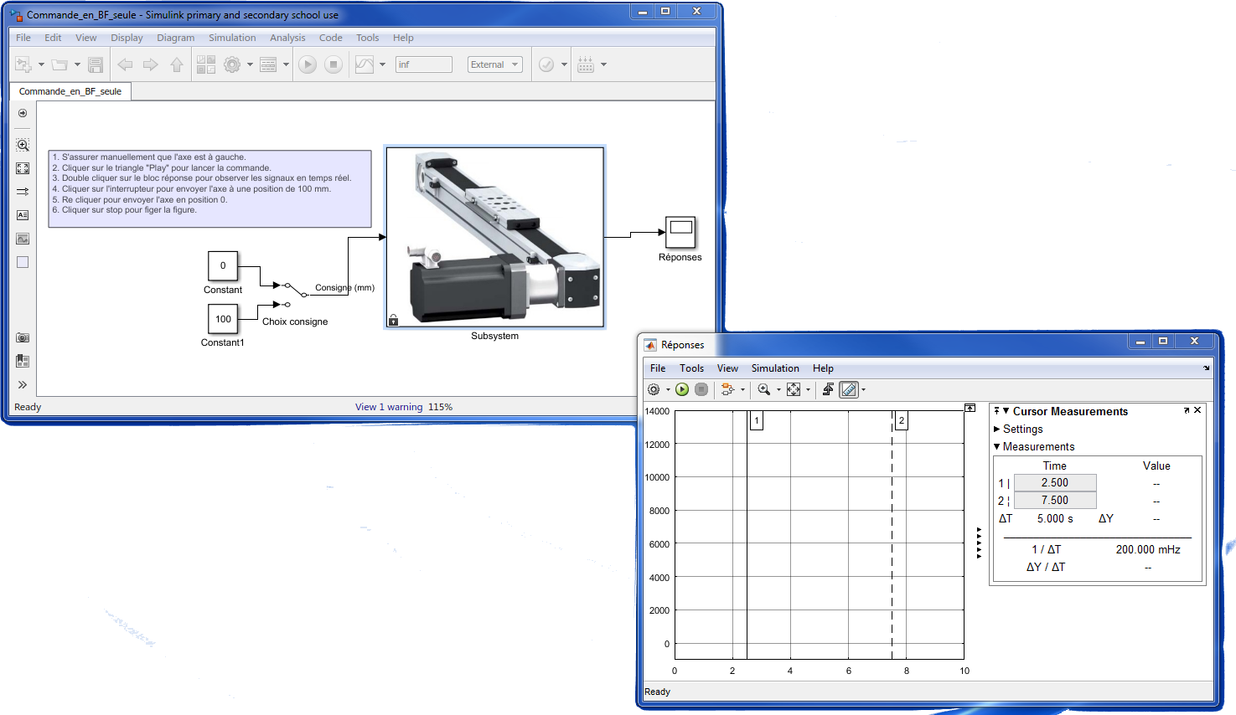
Marche à suivre
Zoom et ajustement de la fenêtre
Interrupteur pour déplacer l’axe
Démarrage et arrêt de la simulation/commande
Ajustement des curseurs pour réaliser des mesures

